Slide 1
■バトルカメラ仕様
●更新履歴
更新日 | 主な内容 | 備考
2020.1.23 | 書類作成
2020.1.26 | ・1.24の打合せ内容を反映 ・カメラの内容を追記（P.3） ・カメラの切り替え型を記載（P.4） ・カメラ内容の想定移植（P.5） ・カメラのウェイトと時間想定（P.6） ・怪獣攻撃によるカメラ（P.7-8） ・TRカード、支援兵器によるバフ（P.9） ・武器、バトル効果によるバフ・デバフ（P.10）

Slide 2
■バトルカメラ仕様
●概要
1stPlayableを作成して、キャラクターの立ち位置とカメラの関係が現仕様だとマッチしないとわかり、
本仕様に変更することでカメラに対するキャラクター位置等を保つようにする。
●カメラパターンと立ち位置のセット
カメラに合わせた立ち位置を限定することで、カメラから（基本的には）外れないという方式を取る。
・カット替え
カメラパターンが切り替わるとき＝カット替えのときには、
プレイヤーの立ち位置を強制的に新しいカットの立ち位置に対してワープさせる。
この際、今まで出ていたエフェクトについては
・エフェクトがキャラに紐づくものの場合。
→続けて再生しておく。
・エフェクトがキャラに紐づかない場合
→一度消して位置を変えてから再度続くを再生し始める。
例）
下図のように色が同じカメラと立ち位置が対応している。
演出カメラ１
基本カメラ
演出カメラ２

Slide 3
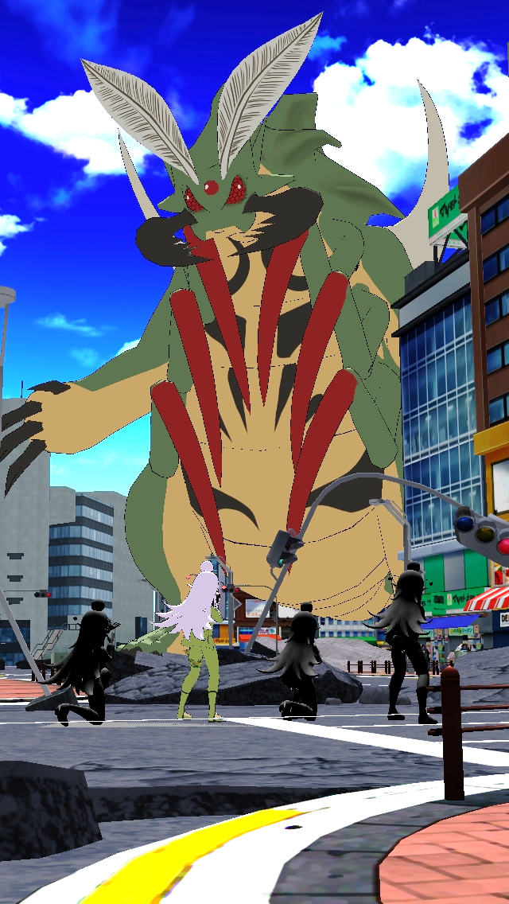
■バトルカメラ仕様
●センターカメラ、基本カメラ、演出カメラ
カメラの状態には３種ある。
○センターカメラ
バトル開始時の部隊のキャラが走り込んでくるカメラ。
部隊キャラと怪獣の正面対峙がわかる構図。
このカメラは動かず固定。
かつ、バトル開始後10sec（要調整）はこのカメラ固定となる。
センターカメラも固有立ち位置を持つ。
○基本カメラ
センターカメラ同様怪獣と部隊キャラの正面対峙がわかるようなカメラだが、
カメラは移動する。立ち位置についてはセンターカメラに近い状態（または同じ）で
その立ち位置で怪獣、部隊双方が移る程度の移動とする。
○演出カメラ
1stで作成したキャラの背後からやキャラの正面から、主に怪獣を俯瞰から見下ろすなど
絵的に見せたいカメラの動きとする。（固定のカメラもある）
演出カメラは複数持てることができるようにし、それぞれ専用の立ち位置を持つ。
●カメラの切り替えタイミング
カメラの切り替えタイミングについては以下の３パターンを想定する。
1．時間
主にセンターカメラ用。設定した一定時間後に切り替わる。
2．カメラ移動終了
カメラの移動が終了したら切り替わる。（移動については時間で制御想定なので、1と同じかも）
3．カットシーン開始
TRカード、支援兵器、キズナ連携、怪獣の攻撃・行動のカットシーンが始まったら稼働中のカメラ演出を停止する。
4．カットシーン終了
カットシーン終了後には必ず基本カメラに切り替わる。

Slide 4
■バトルカメラ仕様
●カメラの切り替え順番
カメラ演出から次のカメラ演出に切り替わるとき、
基本的には「基本カメラ」→「演出カメラ」と交互に切り替わるような想定となるが、
たまに「演出カメラ」→「演出カメラ」となることでメリハリが出せる。
そのためカメラ挙動の抽選については以下のようにする。
1．センタ―カメラ、基本カメラ後の抽選
センターカメラ、基本カメラの後には必ず演出カメラが来るようにする。
演出カメラごとのウェイトを設定し、それによる抽選を行う。
2．演出カメラ後、基本カメラにもどるかどうか
演出カメラ後、30%の確率で次のカメラも演出カメラとなる。
この２回目の演出カメラ後の抽選の度に-15%して抽選する。
（このため演出カメラは最大で３回連続までしか続かないようになる）
１度基本カメラに戻ったらこの抽選のペナルティは解除され、その後の演出カメラ後の抽選は30%からとなる。
・連続した場合のカメラ抽選
抽選はカメラごとに持つウェイトで抽選するが、
演出カメラから演出カメラに移り変わるとき、前と同じカメラを排除して抽選する。
3．カットシーン後
必ず基本カメラにもどる。

Slide 5
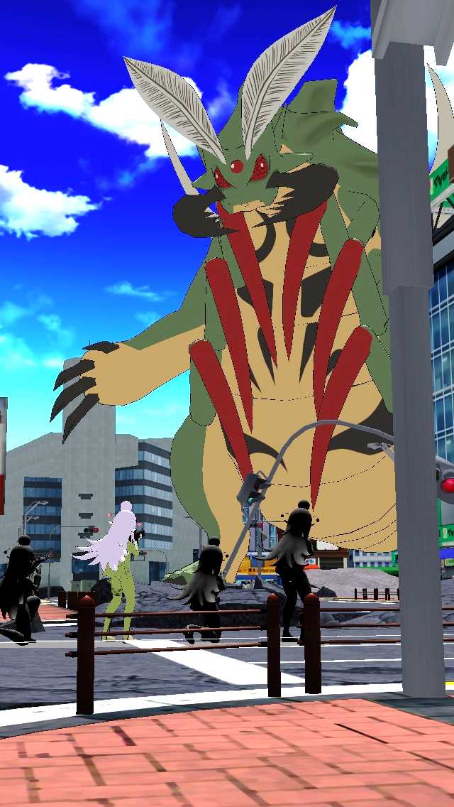
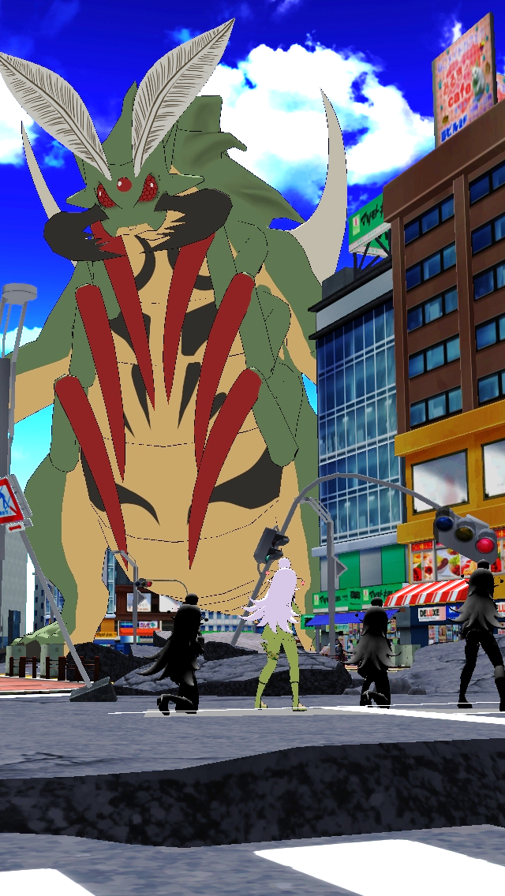
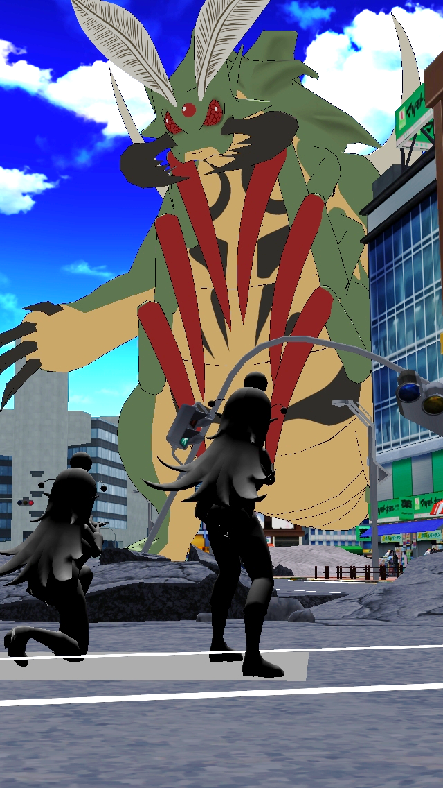
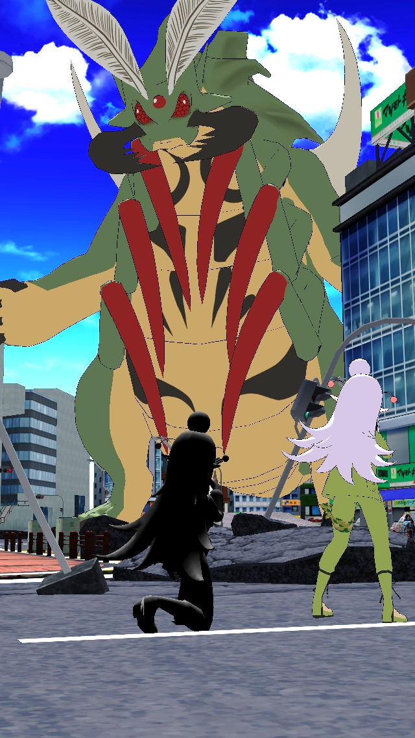
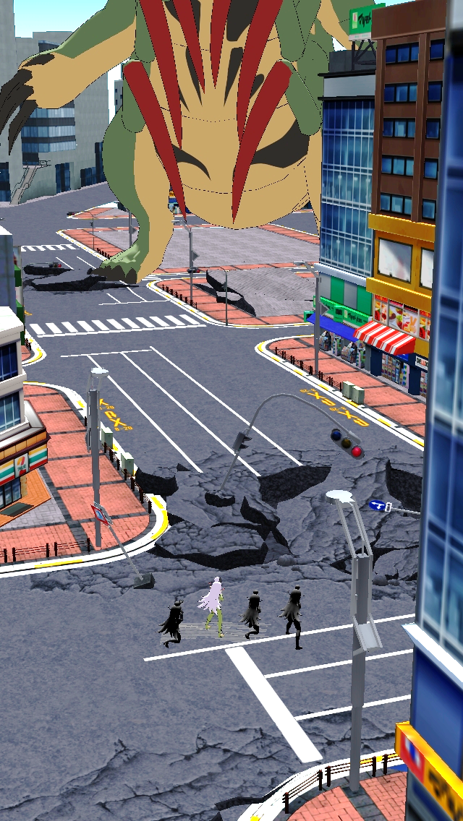
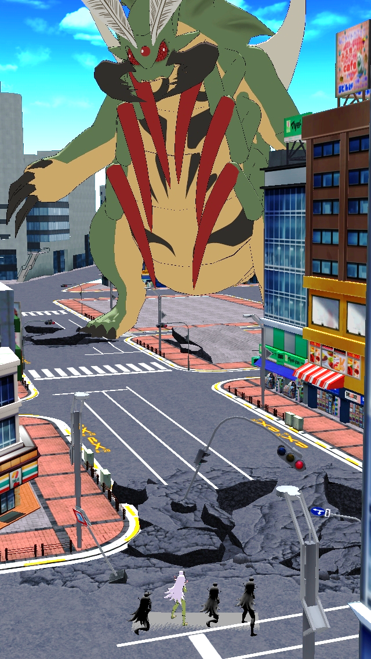
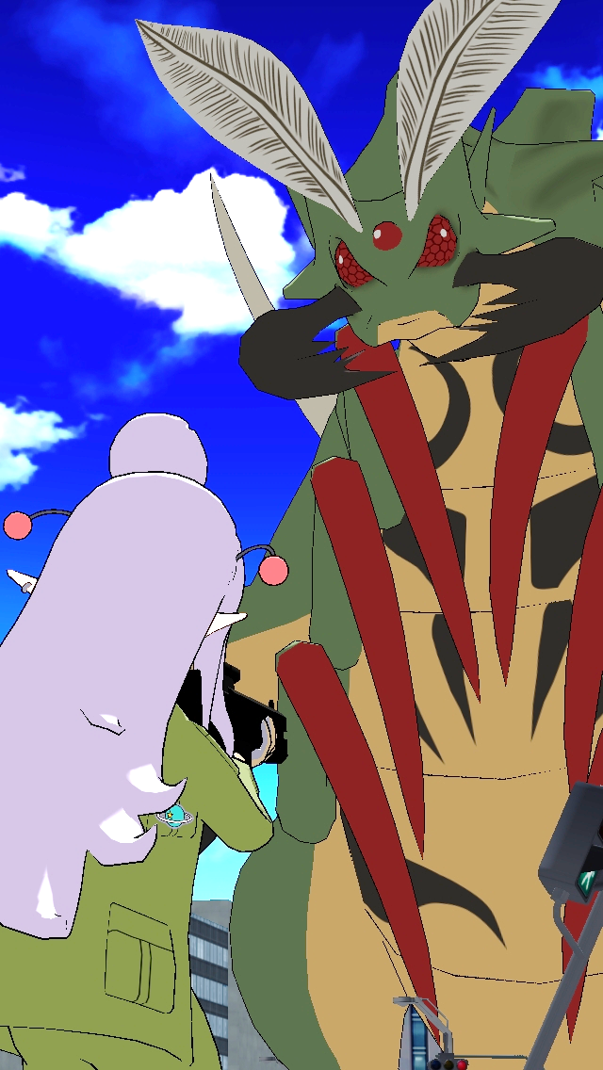
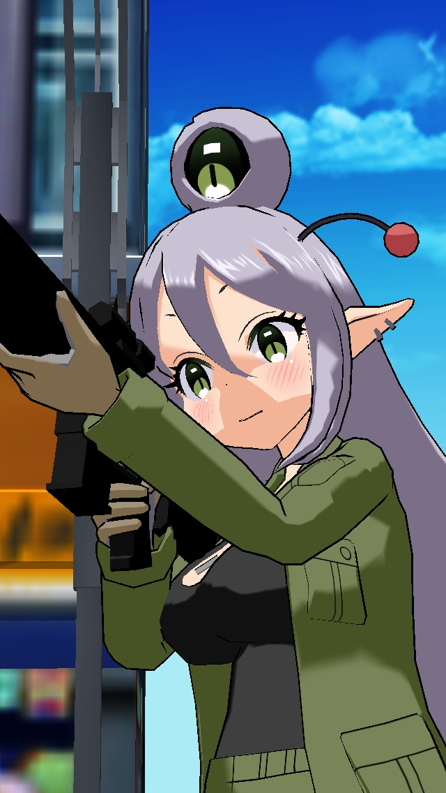
■バトルカメラ仕様
●カメラの種類とウェイト
一旦の想定するカメラの種類とウェイト表を以下に用意する。（基本的には1stと方向性は変わらない想定）
（デザイナの指定でカメラが増えた場合、後日ウェイトを指定する）
○カメラの種類
センターカメラ
基本カメラ
演出カメラ１
（寄り）
ポイント１
ポイント２
ポイント1
ポイント2
演出カメラ２
（引き縦）
演出カメラ３
（固定背面）
演出カメラ４
（固定正面）
ポイント3
ポイント4

Slide 6
■バトルカメラ仕様
○カメラの種類
呼称 | ウェイト | モーション フレーム数 | 移動 | 秒数 | メモ
センタ―カメラ | － | Fr | 固定 | 10sec | 開始時はこのカメラ
基本カメラ | － | Fr | 移動 | 3～5sec （90～150Fr） | ポイント1→ポイント2の場合とポイント2→ポイント1の場合あり。 秒数はいずれも同じ。
 | ー | Fr
演出カメラ１ （寄り） | 40 | Fr | 移動 | 3～5sec （90～150Fr） | 同上
 | 40 | Fr
演出カメラ２ （引き縦） | 40 | Fr | 移動 | 3～5sec （90～150Fr） | 同上
 | 40 | Fr
演出カメラ３ （固定背面） | 20 | Fr | 固定 | 攻撃モーション中 | 固定
演出カメラ４ （固定正面） | 20 | Fr | 固定 | 攻撃モーション中 | 固定

Slide 7
■バトルカメラ仕様
●怪獣攻撃によるカメラ
1stPlayableにおいては怪獣からの攻撃の際、必ず専用カットシーンとなっていた。
α1では、「通常状態」と「激怒状態」で部隊の表現を変更する。
○デバフ効果等
怪獣からの攻撃でデバフ効果や状態異常を受けた場合、以下の流れでデバフ演出を行う。
（怪獣の攻撃でバフはないと想定されるが、もしあった場合はデバフと同じタイミングでバフエフェクト）
怪獣攻撃カットシーン
○通常カメラによるダメージについて
・モーション
想定ではモーションには２種類ある想定。
またキャラ毎に若干のズレを用意し、ぴったり同時に
ならないようにする。
通常状態
激怒状態
1．通常
基本カメラに
変更
ダメージカットシーン
1stのダメージカットシーンのように何かを防ぐ感じの
ループモーション。
最初のダメージ発生から、最後のダメージ発生までの間
ループ再生する。（前後にマージンが必要）
ダメージ
基本カメラに
変更
2．転び
衝撃フラグを持つ攻撃の際のモーション。
該当のダメージ発生の際に転び。
全てのダメージが終了したら立ち上がる。
デバフエフェクト・
状態異常モーション
メモ
1/24の打合せでデバフモーション不要と話したが、ここで必要かも

Slide 8
■バトルカメラ仕様
○通常カメラによるダメージについて（つづき）
・エフェクトタイプ
エフェクトにも再生方法は2種類ある想定。
1．都度再生
ダメージ発生ごとに再生するパターン。
例）
爪の２連続攻撃で、ダメージ発生ごとに斬撃用ダメージエフェクトを再生する。
2．初期再生
最初のダメージ発生で再生するパターン。
例）
炎攻撃で、最初のダメージ発生のときに再生し、その後、部隊をなめるように
炎が走っていく。
・エフェクトパターン
エフェクトは怪獣のすべての攻撃に独自のものを持つわけではなく、大きなカテゴリごとに用意する。
怪獣の攻撃のパラメータとして指定する必要がある。
No. | エフェクト タイプ | エフェクト パターン
1-1 | 都度再生 | 斬撃
1-2 | 都度再生 | 衝撃
1-3 | 都度再生 | 爆発
2-1 | 初期再生 | 炎
2-2 | 初期再生 | レーザー
※エフェクトについては増加する想定。

Slide 9
■バトルカメラ仕様
●ＴＲスキル・支援兵器等による回復・バフ
ＴＲカードや支援兵器などのカットシーンでの回復やバフが行われた際のカメラ遷移は以下の徹。
メモ
回復モーションはくどくなる可能性もあり、不要か？意見求む。
ＴＲ・支援兵器
カットシーン
○回復と状態異常からの復帰
純粋な回復のみの場合、左図の「回復モーション・エフェクト」で回復を行う。
（回復モーションはバフモーションと同一）
状態回復の効果があった場合も、この同タイミングで行う。
回復と状態回復が同時にあった場合、エフェクトは両方のものを再生しつつ、
モーションは回復モーションを取るようにする。
基本カメラに
変更
回復モーション・
エフェクト
バフエフェクト

Slide 10
■バトルカメラ仕様
●武器、バトル効果等によるバフ、デバフ（キャラのみ）
武器や、バトル効果のバフ、デバフの起動は該当の攻撃終了時に発生するようにする。
エフェクトのみを強制的に表示するようにし、モーションは伴わない想定。
発生の際は以下のような挙動とする。
該当攻撃
モーション終了
○発生エフェクト
誰の効果かわかるためのエフェクト。
カメラによっては映らない可能性もあるが、映っている場合にわかるために表示する必要がある。
カメラ変化なし
○複数キャラによる効果発生
タイミングがずれて複数のキャラによる効果が発生した場合も
気にせず重ねてエフェクトを発生させてしまう。
発生エフェクト
○カット切替による強制遷移
カットシーンに移行する際、現在の攻撃を最終的な状態にし強制遷移してしまうが、
このときはその時点で該当のエフェクトを順次発生させていく。
（チラッとでも映る可能性があるため）
しかし、カットシーン開始時には強制的に再生を止める。
回復エフェクト
バフ・デバフ
エフェクト

